Slide 1








UỶ BAN NHÂN DÂN QUẬN LONG BIÊN
TRƯỜNG MẦM NON HOA SỮA
LĨNH VỰC PHÁT TRIỂN NHẬN THỨC
HOẠT ĐỘNG KHÁM PHÁ
ĐỀ TÀI: Xe đạp , xe máy , xe xích lô
LỨA TUỔI: MẪU GIÁO BÉ 3-4 TUỔI
Năm học 2024-2025

Slide 2

CHƯƠNG TRÌNH
BÉ YÊU KHÁM PHÁ

Slide 3

PHẦN 1: Cùng nhau khám phá
PHẦN 2: Tài năng của bé

Slide 4

PHẦN 1: Cùng nhau khám phá

Slide 5
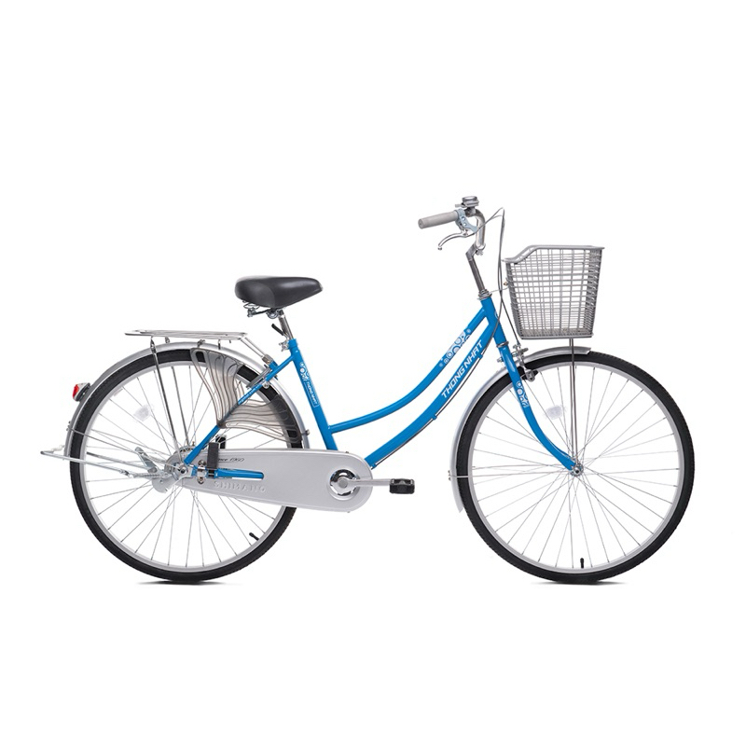

Slide 6
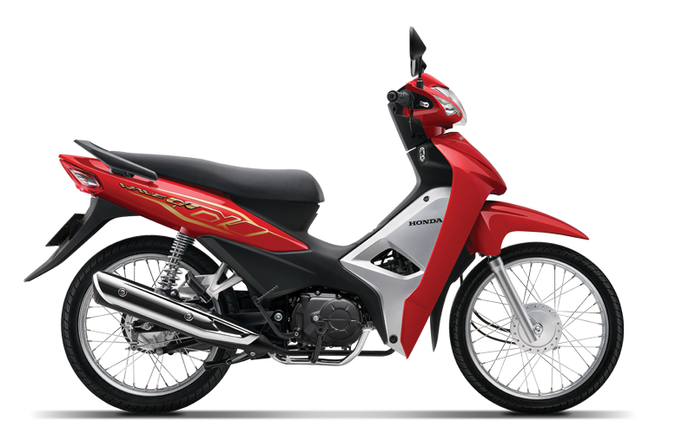

Slide 7
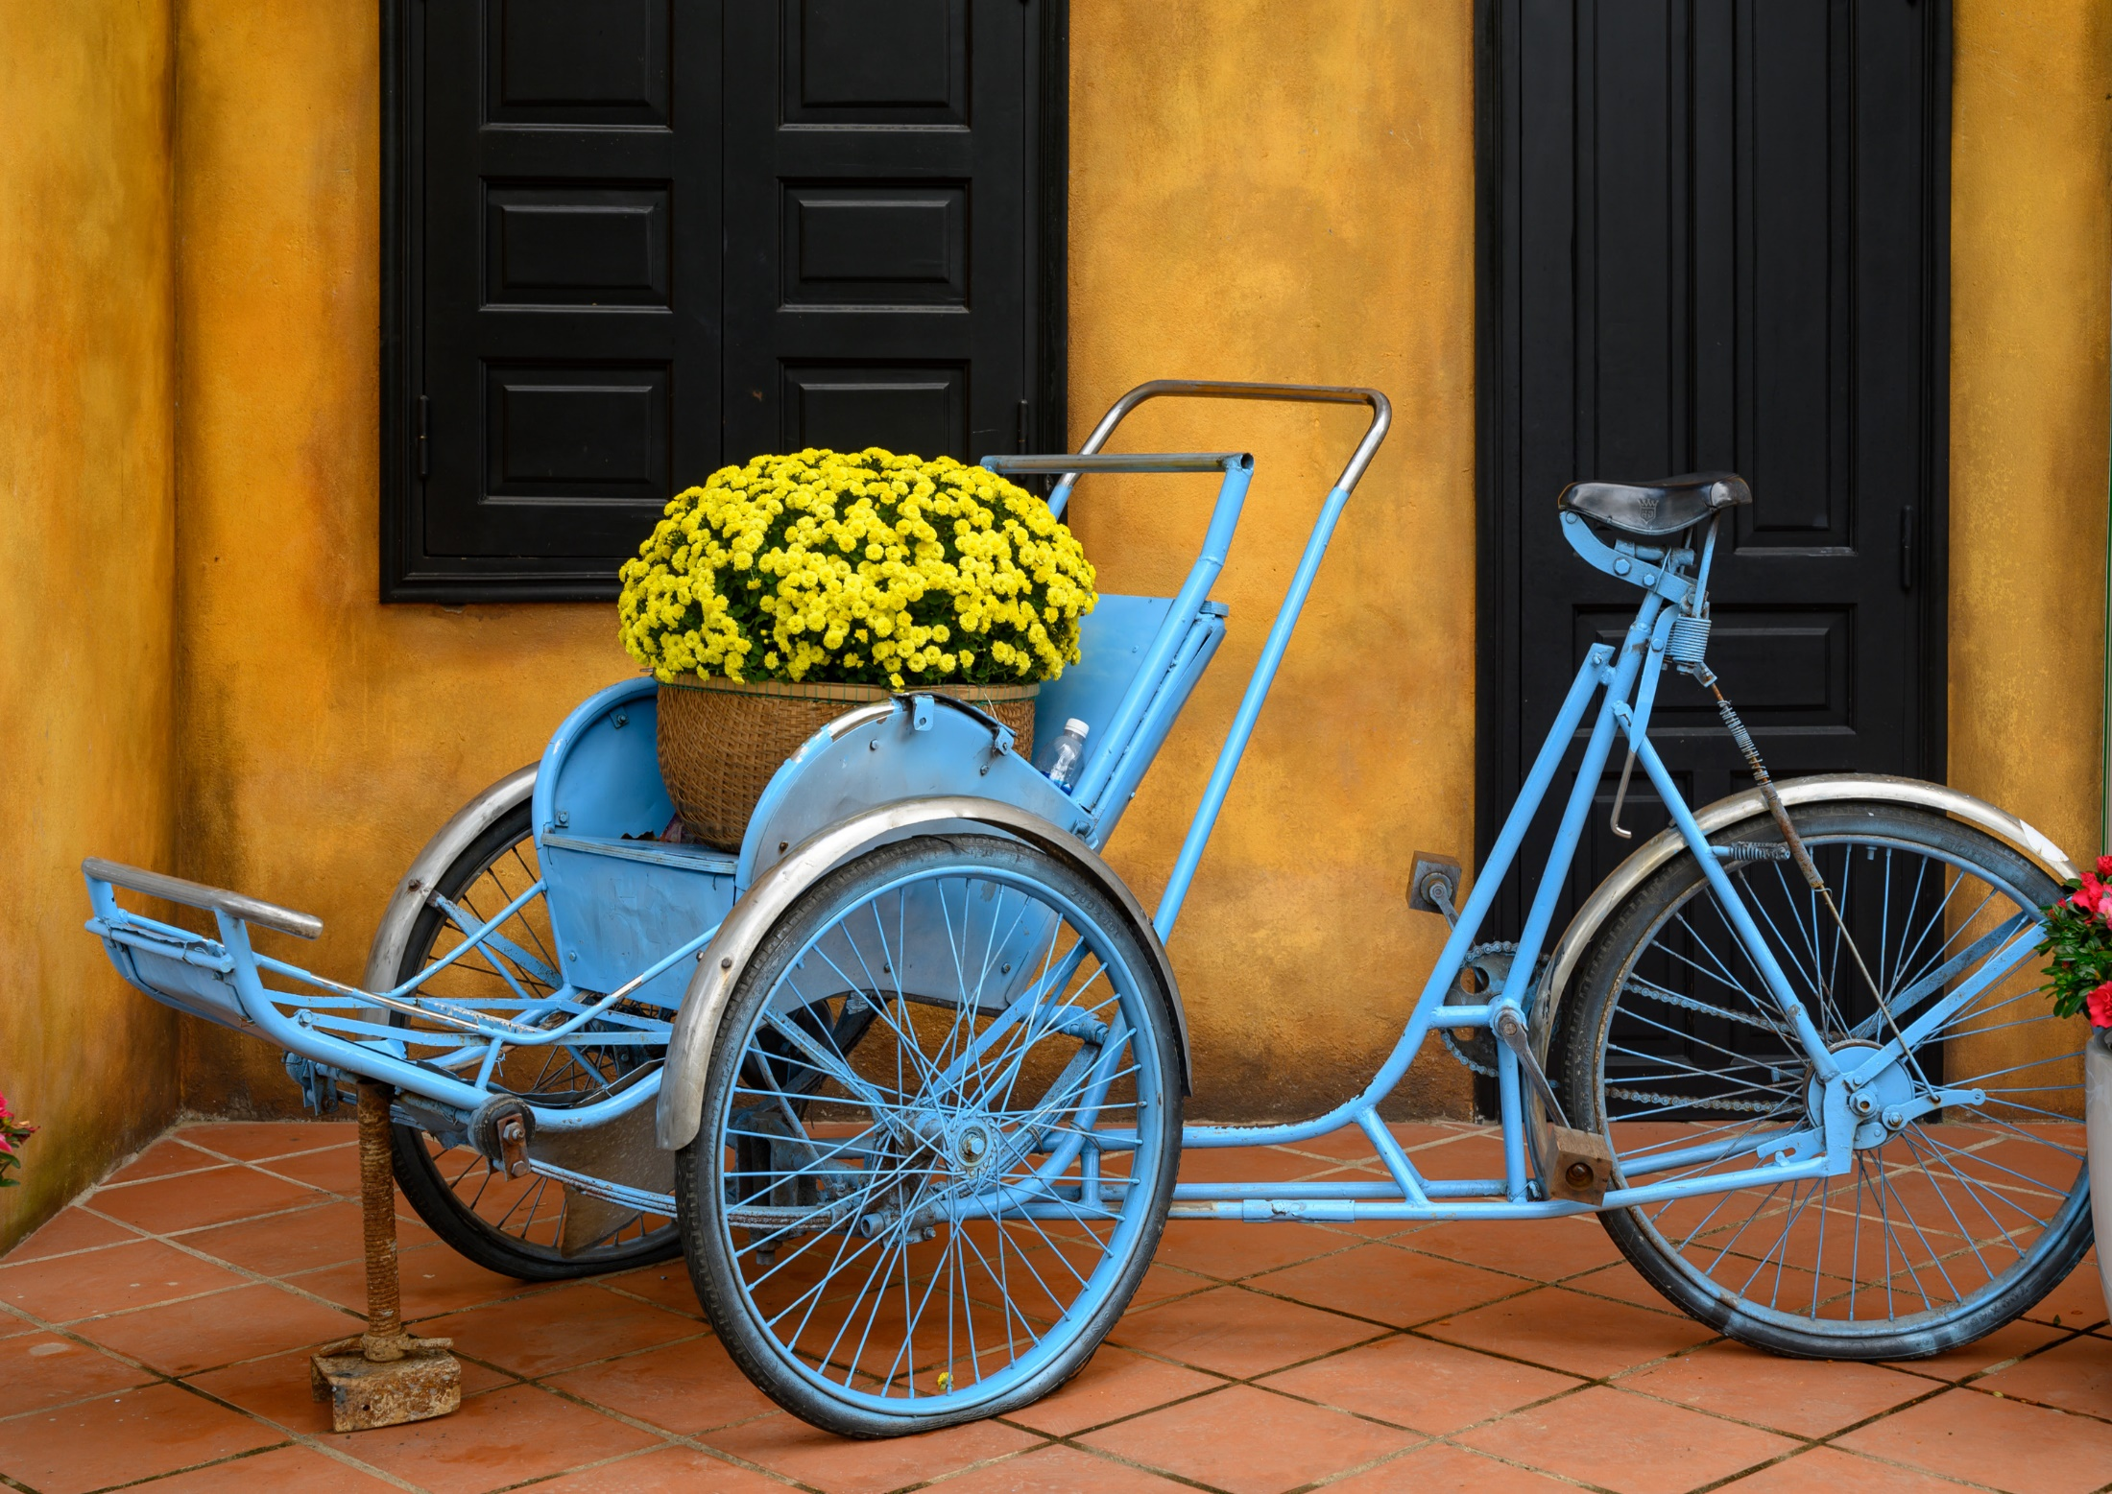

Slide 8

MỞ RỘNG

Slide 9

PHẦN 2: Tài năng của bé

Slide 10

Trò chơi 1: Nhanh mắt nhanh tay

Slide 11

Trò chơi 2: Về đúng nhà

